Slide 1
Tuần 15
GV dạy: Bùi Thị Luận

Slide 2
Thứ năm ngày 19 tháng 12 năm 2024
TOÁN
Tiết 74: Thương có chữ số 0 (Tiết 2)

Slide 3
I. YÊU CẦU CẦN ĐẠT:
- Vận dụng vào giải quyết một số tình huống gắn với thực tế.
- Phát triển năng lực lập luận, tư duy toán học và năng lực giao tiếp toán học
- NLtự chủ, tự học, NL giải quyết vấn đề và sáng tạo, NL giao tiếp và hợp tác.
- Có ý thức giúp đỡ lẫn nhau trong hoạt động nhóm để hoàn thành nhiệm vụ.
II. ĐỒ DÙNG DẠY HỌC:
- GV: SGK.
- HS: SGK, Vở

Slide 4
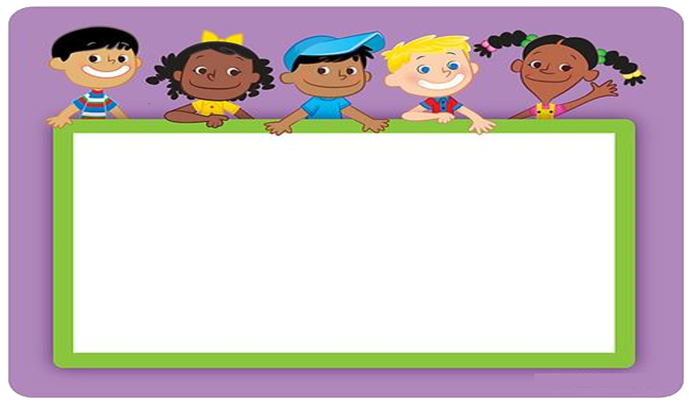
KHỞI ĐỘNG

Slide 5
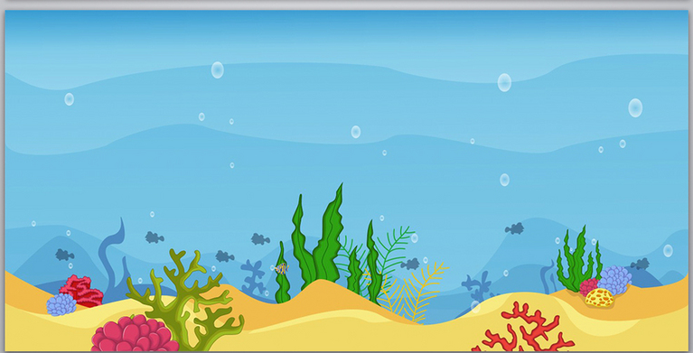
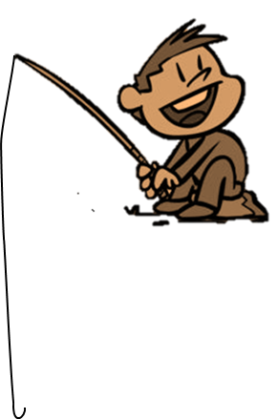
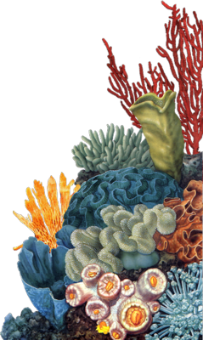
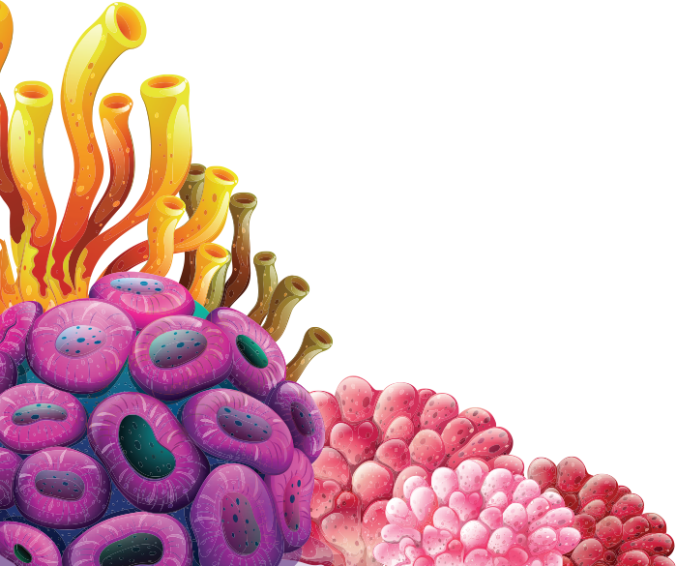
TRÒ CHƠI CÂU CÁ
4
3
1
2
4

Slide 6
195 : 3 =
65
13
65
56

Slide 7
12$°$
196 : 14
14
14
41
24

Slide 8
102 : 2 =
15
15
25
51
51

Slide 9
Cảm ơn
các bạn thật nhiều!

Slide 10
LUYỆN TẬP THỰC HÀNH

Slide 14
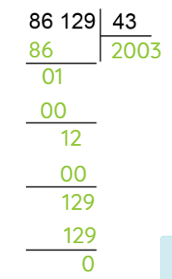
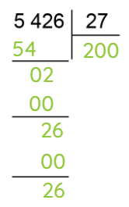
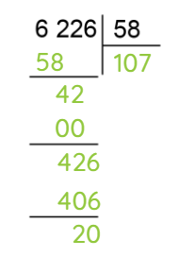
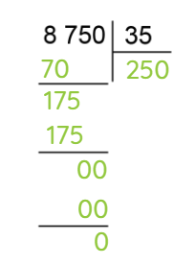
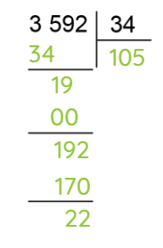
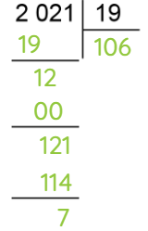

Slide 15
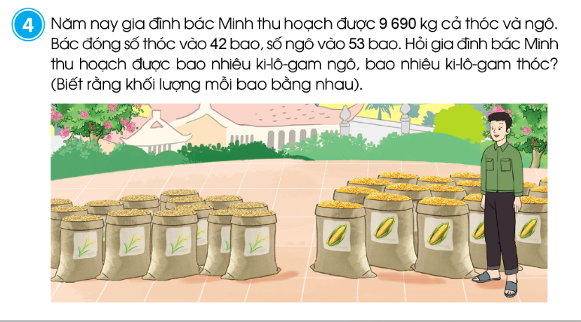

Slide 16
Trả lời:
Số ki-lô-gam có trong 1 bao là :
9 690 : (42 + 53) = 102 (kg)
Số ki-lô-gam thóc gia đình bác thu hoạch là :
102 x 42 = 4 284 (kg)
Số ki-lô-gam ngô gia đình bác thu hoạch là :
102 x 53 = 5 406 (kg)
Đáp số : 4 284 kg thóc
5 406 kg ngô

Slide 17
VẬN DỤNG

Slide 18
Trả lời:
Số mi-li-lít máu được lưu chuyển là :
5 250 : 75 = 70 (ml)
Đáp số : 70 ml máu

Slide 19
ĐIỀU CHỈNH SAU TIẾT DẠY:
.............................................................................................................................
.........................................................................................................................................................................................................................................................
.............................................................................................................................
.
.

